Slide 1
Раздел: Древние и современные цивилизации
Тема урока : К. Булычев. «Сто лет тому вперед» продолжение
Русский язык и литература. 6 класс

Slide 2

Вы продолжите:
- изучать повесть К.Булычева «Сто лет тому вперед».
Вы сможете:
анализировать содержание художественных произведений небольшого объема, определяя особенности изображения главных и второстепенных персонажей;
создавать тексты художественного стиля;
распознавать частицы в тексте;
применять описание героев в своем ответе.

Slide 3

Эпиграф
Прошлое и настоящее — наши средства, только будущее — наша цель.
Б. Паскаль

Slide 4
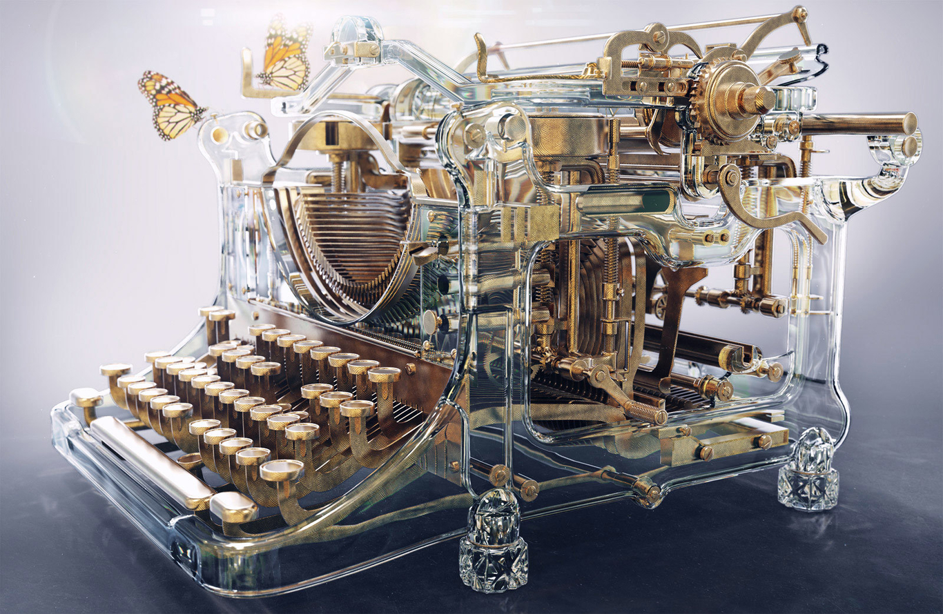
Что за предмет изображен на картине?

Slide 5
Задание 1
Составьте кластер
Машина времени

Slide 6
Примерные ответы
настоящее
будущее
чудо
Машина времени
космос
прошлое
возможности
фантастика
аппарат

Slide 7
Дескрипторы:
- подбирает слова по теме;
- заполняет кластер.

Slide 8
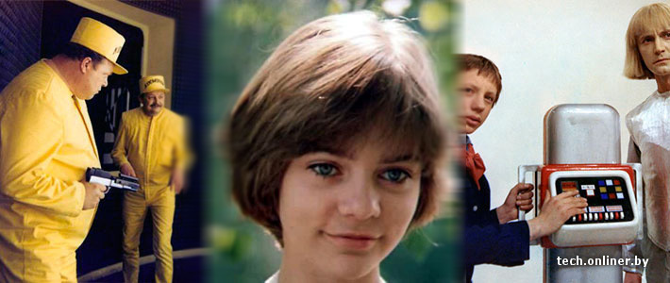
По повести « Сто лет тому вперед» был снят художественный фильм «Гостья из будущего »

Slide 9
Коля вытащил из кармана перочинный ножик — неплохой ножик, выменял его у Фимы Королева за две серии марок Бурунди — и решил оставить о себе память. Сиденье скамейки было мягкое, тут ничего не вырежешь, но спинка казалась деревянной. В аллее никого не было, посетители из Космозоо разошлись. По большой дорожке, за кустами бамбука, проехала тележка, нагруженная кастрюлями, горшками и термосами. Видно, начали кормить животных. Как бы в пищевом центре снова не перепутали, кому чего давать. Сейчас бы тарелку супа. Вообще‑то он суп не любил, кто любит суп? Только по настоянию родителей ты его и ешь. Не если ты провёл день на мороженом, бубликах и лимонаде, то захочешь и супа.
Коля повернулся боком и начал вырезать на спинке скамейки свою визитную карточку. Ему уже не раз влетало в жизни за эту страсть. Однажды, когда он вырезал свои инициалы на парте, даже отца вызывали в школу. Но нельзя же уйти из будущего и не оставить никакого следа. Через сто лет надо будет обязательно сюда заглянуть и поглядеть на собственное творчество.
Спинка скамейки оказалась мягкой, резалась легко. Наверно, это не дерево, а какой‑то пластик, похожий на дерево.
Коле никто не мешал. Раз мимо прошла какая‑то семья, но Коля прикрыл ножик ладонью и сделал вид, что рассматривает кусты. Коля вырезал на спинке большими печатными буквами:
КОЛЯ, 6‑Й КЛАСС «Б», 26‑Я ШКОЛА
3адание 2
Прочитайте отрывки из повести . Выполните задания.
Глава «Береги миелофон»

Slide 10
…Бывает, что единственное правильное решение приходит в одну секунду, а если бы ты стал размышлять, никогда бы до него не додумался. Толстяк все ещё держал сумку с миелофоном над головой и уже начал входить в экран, как Коля подпрыгнул и рванул сумку к себе. Толстяк этого не ожидал, и его пальцы разжались, а сам он уже был по ту сторону экрана, в Сокольниках, наверно в двадцати километрах от Коли.
Коля схватил сумку и побежал назад, выскочил из автобуса на площадь. Площадь была большая и совершенно пустая. Как назло, ни одного человека поблизости. И Алисы нет. Что она, не слышала, что ли? Коля забыл, что, когда он побежал за пиратами, Алиса была на спине Бронти посреди пруда. Оттуда сразу до выхода не доберёшься.
Коля замер у автобуса. Он понимал, что ворам достаточно нескольких секунд, чтобы обежать автобус, снова войти в него и вернуться сюда. Что делать? Коля не посмел бежать через всю площадь к Космозоо, потому что видел в руке толстяка оружие — пока он будет бежать, пираты его спокойно могут укокошить. И прости‑прощай тогда «Кабачок „Тринадцать стульев“.
.

Slide 11
Заполни дневник « Двойной записи »
Выполни
№ | Фразы из текста, которые произвели наибольшее впечатление ( согласие или протест) | Комментарий : Что заставило выбрать именно эту фразу? Какие мысли , вопросы она вызвала?

Slide 12
Примерные ответы
№ | Фразы из текста, которые произвели наибольшее впечатление ( согласие или протест) | Комментарий : Что заставило выбрать именно эту фразу? Какие мысли , вопросы она вызвала?
1 | Однажды, когда он вырезал свои инициалы на парте, даже отца вызывали в школу. | Коля был далеко неидеальным мальчиком, из-за которого вызывали родителя в школу .
2 | Нельзя же уйти из будущего и не оставить никакого следа. | Хотел хоть что-то оставить на память.
3 | Коля подпрыгнул и рванул сумку к себе. | Не побоялся, был бесстрашным.
4 | Коля не посмел бежать через всю площадь к Космозоо, потому что видел в руке толстяка оружие — пока он будет бежать, пираты его спокойно могут укокошить. | Мальчик обдуманно действовал, просчитывал каждый свой шаг.

Slide 13
Дескрипторы:
- внимательно читает текст ;
- находит фразы из отрывков ;
- комментирует выписанные фразы .

Slide 14
Прочитайте главу « Бегом к машине времени». Выполните задания
Если бы Коля лучше подумал, он бы не побежал. С остановки пираты его не видели, но, как только он побежал, толстяк сразу увидел, как зашевелились и задрожали кусты, и, не дожидаясь своего сообщника, бросился за Колей. Да, на короткие дистанции Коля мог обогнать любого пирата, потому что они не занимались спортом и предавались излишествам. Но если надо бежать долго, то пираты были посильней Коли. Они давно сменили свои старые сердца на механические, тем более что сердечность им была ни к чему, а с электронными сердцами на атомных батареях они рассчитывали прожить по тысяче лет.
Коля свернул с дорожки, бросился к лаборатории. Когда Коля пробежал по аллее метров сто и оглянулся, он увидел толстяка, который как раз вылез из кустов. Коля понял, что до школьной биологической станции ему не добежать, свернул с дорожки, перескочил через кусты и в два прыжка оказался на мостовой. Он решил укрыться в доме, который сам строил сегодня утром. Строителей уже не было видно. Они, к сожалению, ушли. Но то ли нарочно, то ли по недосмотру строителей входная дверь заросла кораллами, а окна были слишком высоки, чтобы в них влезть. Да и страшно: если воры заметят, окажешься в ловушке. Коля наискосок метнулся к бульвару и помчался к биостанции. Только бы успеть к ребятам! Уж при них бандиты не посмеют на него напасть. А если и посмеют, Джавад с Аркашей спасут миелофон.
3адание 3

Slide 15
Вот и Институт времени. Такой же спокойный, громадный, величественный, как и утром. И такой же пустой. Надо же было Коле прибыть в будущее именно в день праздника, когда большая часть москвичей отправилась на Лунный фестиваль или на юг к морю, отдыхать и загорать.
Коля с разбега ударился в прозрачную стену — вход в институт. Но стена не открылась, как утром, когда он выходил. В институт нельзя входить посторонним, потому что обращаться со временем надо осторожно. Только те, кто специально учится этому, допускаются в здание.
Коля бился о прозрачную дверь, как муха о стекло. Вот она рядом, лестница на второй этаж, и там, за ней, — кабина времени, дверь в прошлое.
Вот-вот выскочат преследователи. Отчаявшись, Коля побежал вдоль стены, надеясь, что найдёт какой-нибудь запасный выход, который забыли закрыть.
Не успел Коля скрыться, как перед Институтом времени показались пираты. Они издали видели, что Коля подбегал к зданию, и решили, что он уже внутри. Из-за угла Коля увидел, как они остановились перед входом. Уже начало темнеть, и место, где он спрятался, было покрыто синей глубокой тенью. Колей вдруг овладела надежда, что пираты постучатся-постучатся в дверь, а потом уйдут. Или кто-нибудь пройдёт мимо и спугнёт их.

Slide 16
1. Кто первым из пиратов увидел бежавшего мальчика ?
2. Почему Коля считал , что на длинной дистанции пираты посильней его?
3. Где решил спрятаться Коля? Какой путь он выбрал ?
4. Почему мальчик не смог попасть в Институт времени ?
5. О каком чуде идет речь на протяжении всей повести ?
6. Выпишите слова со знакомыми частицами.
Вопросы

Slide 17
1. Толстяк сразу увидел и бросился за Колей.
2. Пираты давно сменили свои старые сердца на механические, с электронными сердцами на атомных батареях они рассчитывали прожить по тысяче лет.
3. Он решил укрыться в доме, который сам строил сегодня утром.
4. В институт нельзя входить посторонним, потому что обращаться со временем надо осторожно.
5. Чудо это – миелофон , устройство для чтения мыслей .
Проверим

Slide 18
6. Не побежал, не видели, не занимались , ни к чему, не добежать, не было , то ли нарочно , то ли по недосмотру , только бы успеть, уж не посмеют.
Проверим

Slide 19
Дескрипторы:
- внимательно читает отрывки;
- отвечает на вопросы;
- находит знакомые частицы.

Slide 20
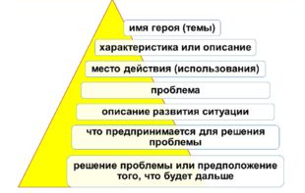
Составь Литературную пирамиду по главе « Бегом к машине времени»
Задание 4

Slide 21
Коля
Не боится пиратов.
В будущем времени.
Спасает миелофон от пиратов.
Хочет помочь Алисе – девочке из будущего.
Пытается попасть в настоящее через Институт времени.
Удалось спастись!
Примерный ответ

Slide 22
Дескриптор:
- заполняет Литературную пирамиду.

Slide 23
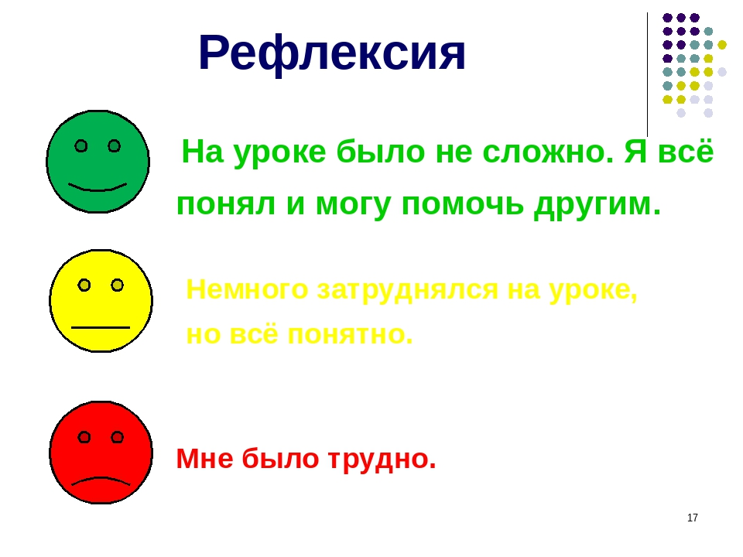

Slide 24
Вы продолжили:
- изучать повесть К.Булычева «Сто лет тому вперед».
Вы смогли:
анализировать содержание художественных произведений небольшого объема, определяя особенности изображения главных и второстепенных персонажей;
создавать тексты художественного стиля;
распознавать частицы в тексте;
применять описание героев в своем ответе.

Slide 25
Рекомендуемое учебное задание
Напишите письмо к героям повести , выразите свое отношение к ним .

Slide 26
Всего доброго! До свидания!

